Slide 1
Moderní phishingové útoky a možnosti ochrany
Ing. Jan Guzanič, CISA, Senior Security Consultant
Mob.: +420 602 566 693
Email: jan.guzanic@cleverlance.com
26.2.2009

Slide 2
Agenda
Představení divize informační bezpečnosti AEC společnosti Cleverlance
Bankovní malware a moderní phishing
Černá ekonomika jako driver útoků
Oblasti opatření proti útokům a jejich efektivita
Diskuse

Slide 3


Naše kompetence z oblasti IT security
Podporujeme strategický růst svých klientů pomocí inovací
a netradičních přístupů k řešení problémů v oblastech bankovnictví, pojišťovnictví a telekomunikací.
Analýzy rizik IS, zavedení procesu řízení inform. rizik
Návrhy systémů v oblasti IT security (FW, DLP, IPS, PKI)
Penetrační testy, prověrky frontendových aplikací
Návrh a implementace Fraud Detection Systémů
Školení a kurzy (hacking, bezpečnost ICT)
Bezpečnost při vývoji aplikací
Vlastní antivirové a antispamové řešení
AEC, spol. s r.o. – security divize Cleverlance

Slide 4
Vztah mezi phishingem, malware a botnety
BOTNET
MALWARE
PHISHING
„Problémy malware, botnetů a phishingu spolu úzce souvisí“
PC a UŽIVATEL
Jako hlavní riziko vidíme epidemickou infekci bankovním malwarem na straně uživatelů a možnost zneužití botnetů pro např. DoS útok na Internetové bankovnictví.

Slide 5
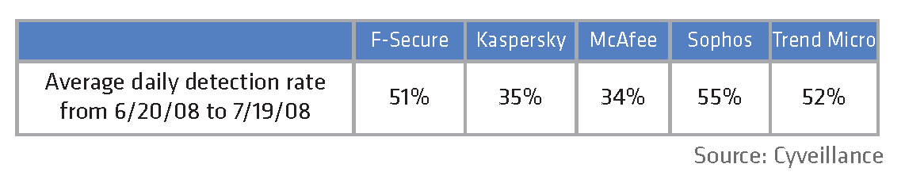
Použití bankovního malware při moderním phishingu
Malware zahrnuje
Maskování se, sebeochrana
Vyhledávání citlivých údajů na běžných místech, klientských certifikátů a párů klíčů
Odesílání získaných dat útočníkovi
Na PC uživatele provádí
Lokální proxy, různé servery
Keylogger, Sniffer, Screencapturer
Rootkit,Trojský kůň, MBR Virus (Sinowal, SilentBanker, Limbo2, …)
Selhává antivirové vybavení!!

Slide 6
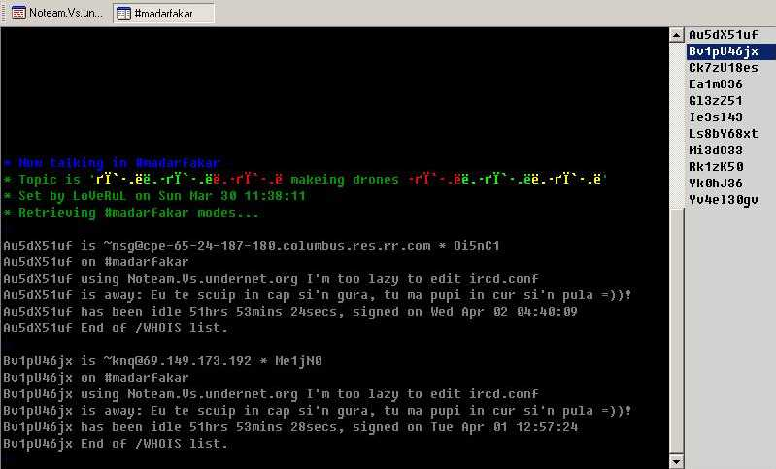
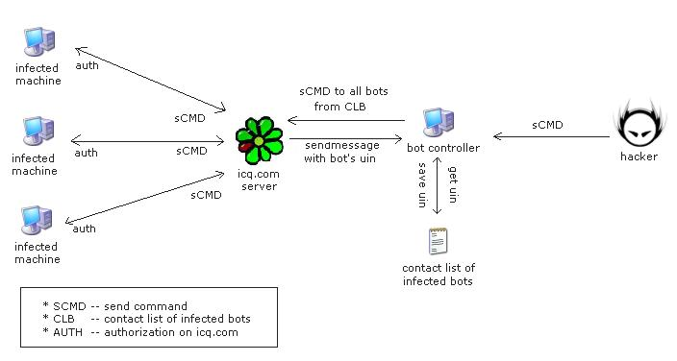
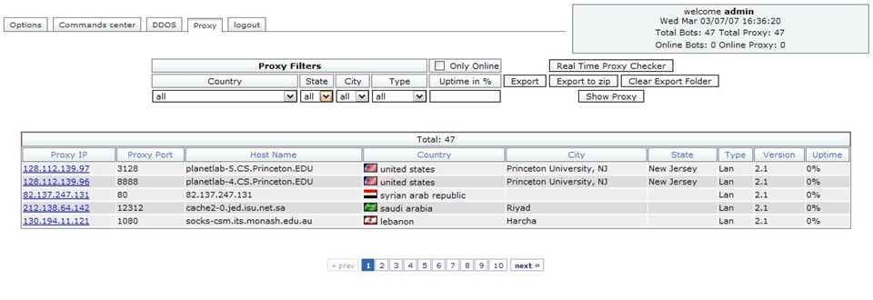

Slide 7
Využití botnetů
Z botnetu lze provozovat např.:
Další rozšiřování malware na PC
Přesměrování toku dat pomocí proxy
Hosting phishingových stránek
Hosting podpůrných služeb (mail, www, irc, správa)
Novinky:
Single Fast-flux
Double Fast Flux attack
Pronájem Botnetů
Malware as a Service model
SMTP, HTTP a SQL DoS útoky

Slide 8
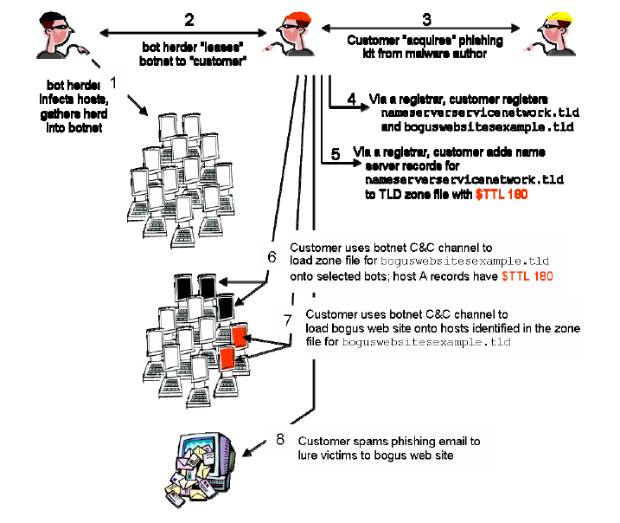
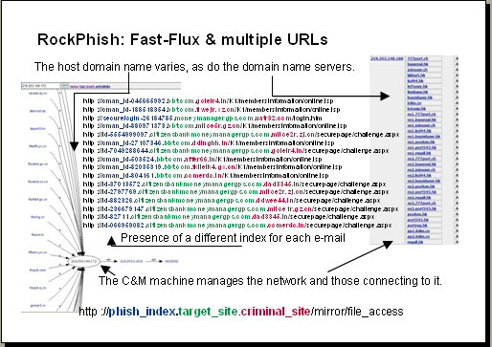
Botnet a DoubleFastFlux phishing attack with RockPhish
„Útočnící chrání svá aktiva“
Fast Flux– rapidně snižuje
Možnost „site shutdown“
Využívá vlastnosti DNS
Resoluce jmen a služby
Registrace domén (časté
modifikace, krátké TTL)

Slide 9
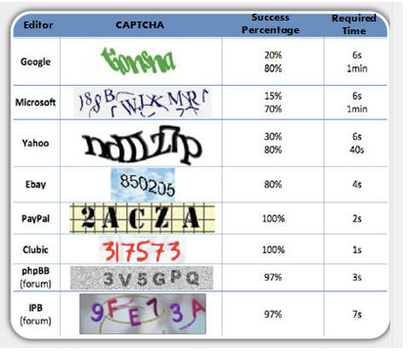

Ceny obchodovaných komodit
Služby a zboží | Cena | Nástroje | Cena
Detaily o bankovních účtech | 10 - 1000 USD | Botnet | 150 - 300 USD
Kreditní karty s CVV2 | 0.5 - 12 USD | Autorooter | 40 - 100 USD
Kreditní karty | 0.10 - 25 USD | SQL Injection | 15 - 150 USD
Plné identity | 0.90 - 25 USD | Shopadmin | 20 - 45 USD
Služby výběru peněz | 8% - 50% | RFI, LFI,XSS scanner | 5 - 100 USD
Zdroj: Symantec ISTR, 24.11.2008

Slide 10
Černý trh – organizovaná ekonomika
Nikoliv „Mafie“, ale ekonomické zákonitosti jsou driverem těchto útoků.
Role útočníka na různých úrovních (provádí zpravidla jen část útoku):
spammer
autor malware
majitel Botnetu
překupníci
cashieři účtů, kreditních karet
senioři vedou business
hackeři a Black hat komunita dodává know-how
Cíle jsou určovány poptávkou "cashierů" kteří umí peníze převést či vyprat.

Slide 11

Výhled
Co nás čeká v budoucnu?
Většina výzkumů odhaduje nárůst počtu útoků
Selhává AV vybavení
Roste počet útoků zaměřených na specifickou zemi, jazyk, firmu či software
Další kombinace stávajících a vyvíjených prostředků a profesionalizace činnosti
Forrester: 36% klientů nevyužívá bankovní služby online kvůli obavám o svoji bezpečnost

Slide 12
Hlavní bolesti při útoku
Symptomy:
Málo informací v prvotních fázích útoku
Nárůst počtu incidentů v čase
Prodleva při organizaci ad-hoc reakce
Prodleva při hledání, vývoji a nasazení ad-hoc protiopatření
Absence interních a externích zdrojů
Schopnost reagovat na rozsáhlá epidemie a případně DoS
Příčina: „Strukturální přetížení role bezpečnostního správce“
Znalosti potřebné pro řešení útoku jsou vždy jiné
Každý typ útoku vyžaduje odlišné kompetence, informační zdroje, procesy, scénáře a zdroje

Slide 13
Oblasti opatření
Fáze útoku
Příprava útoku
Provoz prostředků používané k útokům
Útok na uživatele
Útok na elektronické bankovnictví
Cíl fáze útoku
Příprava prostředků a zdrojů
Nasazení a provoz prostředků a infrastruktury
Získání údajů a přístupů uživatele
Získání přístupu k elektronickému bankovnictví
Oblast opatření
Monitoring a analýza
Tlumení dopadu útoku
Zabezpečení uživatele
Zabezpečení aplikace a procesu e-bankingu
Cíl oblasti opatření
Monitoring a analýza s cílem podpořit včasnou a správnou reakci
Snížení rozsahu a dopadu hrozeb, snížení výnosu útoků
Snížení rizik a incidentů spojených s uživatelem a jeho PC
Snížení rizik a počtu incidentů z prováděných útoků

Slide 14
Efektivita opatření
Opatření | + | ?
Edukace uživatelů | Odpovědnější používání IB | Neřeší vše
Bezpečnost IB a FE | Nutná a nezbytná podmínka | Zajištění bezpečnosti v čase
Posilování aut. Schémat | Robustní řešení a silná (2 faktorová) autentizace, více možností na výběr | Výběr a integrace řešení, Náklady, Přijetí uživateli
Monitorovací aktivity | Rychlejší reakce Získání času pro zabránění epidemie | Kvalita vs. Kvantita, aktuálnost
FDS | Vysoce efektivní forma ochrany, řeší různé formy fraudu | Komplexita, náročnost implementace, výběr vhodného řešení. Neřeší např. DoS.
Zajištění zdrojů | Zdroje jsou k okamžitému použití v případě krize | Výběr dodavatelů, otázka volných kapacit
Ochrana desktopu – AV | Neposkytuje dostatečnou ochranu | Neposkytuje dostatečnou ochranu. Považuji za silný signál ke zvýšení iniciativ bank. (spolu se směřováním regulací EU)
Bezpečné prohlížeče a SW | Chrání proti některým vektorům | Šíře ochrany, pocit většího bezpečí než je
PR a informování uživatelů | Brání panice a ztrátě důvěry, může snížit počty zasažených | Řízená komunikace a PR plán zkracují čas
Specifické ochranné nástroje | Účinné zjm. proti specifickým útokům a malware | Úzká specializace, čas na vývoj, volné kapacity
Umlčování sites | Obecně účinné | Problémy a rychlost v některých zemích Útočníci chrání svá aktiva
Další opatření a jejich efektivita

Slide 15
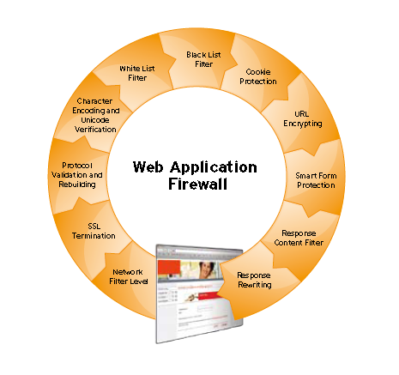

Aplikační firewall – nový trend
Chrání datový a nikoliv jen síťový provoz!
Velmi vhodné pro aplikace:
Jejichž bezpečnost je obtížné či nemožné řešit klasicky
Zabezpečení obzvláště citlivých aplikací
Efektivní zajištění provozní bezpečnosti více aplikací

Slide 16
Přístup k řešení
Tvorba rámcové kompetence a zdrojů pro boj phishingem a bankovním malware přináší:
Průběžný pohled na aktuální rizika
Dřívější odhalení hrozeb a rychlejší reakci
Rychlejší nasazení protiopaření
Získání znalostí pro preventivní opatření
Efektivní využití zdrojů pro řešení incidentu
Oddělení iniciativ v krátkém a dlouhém období
V krátkém období se zaměřujte na boj s aktuálními riziky
V dlouhém období se zaměřte na budování komplexního řešení

Slide 17
Moderní phishingové útoky a možnosti ochrany
Děkuji za pozornost a přeji příjemný zbytek dne
Ing. Jan Guzanič, CISA, Senior Security Consultant
Cleverlance Enterprise Solutions a. s.
Mob.: +420 602 566 693
Email: jan.guzanic@cleverlance.com
26.2.2009

